Slide 1
Efectele curentului electric
Deteșan Augusta-Maria

Slide 2
Aplicații industriale
Produsele tehnice (dispozitive, aparate, utilaje) folosite la încălzire industrială, precum și pentru uzul casnic, funcționează pe baza efectului Termic. Elementul constructiv de circuit comun în alcătuirea acestor produse este un rezistor (sau mai multe, grupate adecvat) în care se dezvoltă efectul Termic al curentului electric. Rezistorul său (elementul rezistiv care disipă căldura) este realizat din nicrom, feronicrom, fecral, kanthal, cromal ș.a. Aceste materiale sunt rezistente la temperaturi mari, au rezistivitate electrică ridicată și un coeficient mare de temperatură al rezistivității.
Efectul termic al curentului electric are multiple aplicații industriale: cuptoarele încălzite electric, tăierea metalelor, sudarea cu arc electric etc.
Arcul electric este un curent electric de mare intensitate. La separarea sub sarcină electrică a două piese metalice în contact, densitatea de curent crește foarte mult datorită micșorării zonelor de contact, pe măsura depărtării pieselor și datorită tensiunii electromotoare (t.e.m.) de autoinducție care ia naștere la întreruperea curentului.
Datorită efectului Joule-Lenz foarte puternic, metalul este topit local și vaporizat. În condițiile existenței vaporilor metalici și a contactelor puternic încălzite, aerul dintre contacte se ionizează și ia naștere o plasmă fierbinte cu temperaturi de cca. 6.000–7.000 K. Sub acțiunea diferenței de potențial dintre contacte , plasma se deplasează, formând arcul electric; deci curentul electric continuă să existe și după întreruperea mecanică a circuitului.

Slide 3
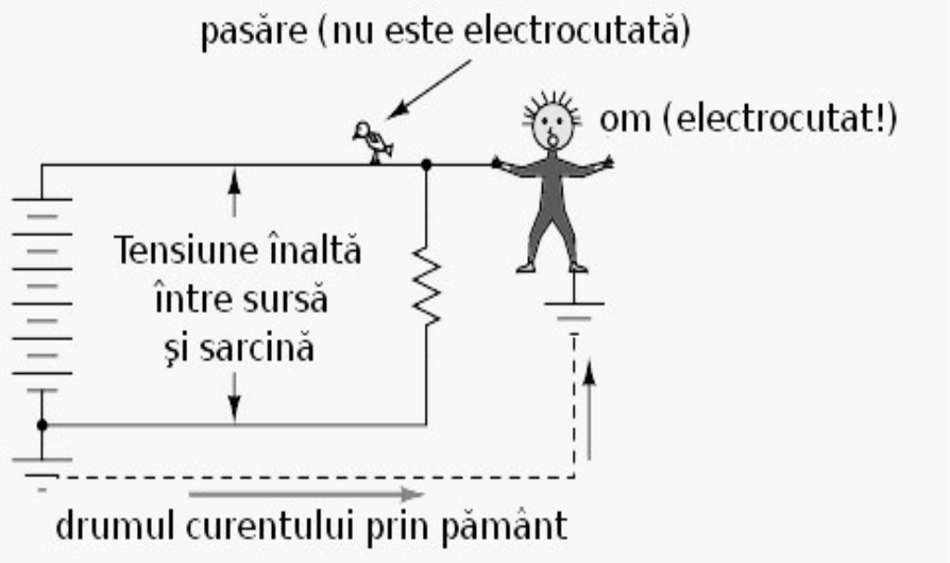
Din procesele de recombinare ale purtătorilor de sarcină, arcul electric eliberează energie sub formă de radiații luminoase intense. La sudarea metalelor, arcul electric se formează între un electrod și piesa de sudat; tăierea metalelor se realizează prin topire locală cu arc electric, iar la întreruperea circuitelor electrice arcul este stins prin metode și dispozitive speciale care favorizează procesele de deionizare în coloana de arc. La întrerupătorul cu pârghie, pentru a se evita topirea sau distrugerea parțială prin arc electric a pieselor de contact, între acestea se montează în paralel un condensator. Condensatorul se încarcă și preia energia eliberată de câmpul magnetic prin curentul de autoinducție, fără a se mai produce un arc electric.
Când un material conductor este plasat într-un câmp magnetic alternativ, curenții induși determină încălzirea materialului. La frecvențe mari încălzirea este mai pronunțată la suprafața materialului conductor; efectul este utilizat la tratamente superficiale ale metalelor și pentru lipire.
Cuptoarele electrice se utilizează și pentru topirea metalelor. Dacă un dielectric este introdus între două armături plane, alimentate în curent alternativ, acesta se încălzește din cauza pierderilor de polarizare. Fenomenul este utilizat pentru topirea maselor plastice, la încălzirea îmbinărilor din lemn, la încălzirea alimentelor în cuptoarele cu microunde ș.a.
Calculul la încălzirea produsă de trecerea curentului electric prin conductoarele aparatelor și mașinilor electrice este foarte important: încălzirea nu trebuie să afecteze stabilitatea termică a materialelor izolatoare.

Slide 4
Electroliza
Electroliza este procesul de orientare și separare a ionilor unui electrolit cu ajutorul curentului electric continuu.
Electroliza unei soluții de clorură de cupru: în electrolit datorită disocierii sunt prezenți ioni de Cu2+ și ioni de 2Cl. După mai multe minute de funcționare cu totul capătă o culoare roșiatică și se degajă un miros înțepător.Catozii cântăresc mai mult decât inițial și dacă m1, m2, m3, m4 sunt masele finale ale acestora m1<m2<m3<m4. Ionii de Cu2+ sunt atrași de catod care le cedează electroni, sunt neutralizați și se depun pe acesta.
Ionii de 2Cl cedează electroni anodului; atomii neutri de clor, sub formă de molecule de gaz se dizolvă parțial în apă; este caracteristic mirosul înțepător.
Neutralizarea electrică a ionilor este însoțită de reacții chimice specifice care transformă calitativ suprafața electrozilor.
Reacțiile chimice de la electrozi duc la fenomenul de ionizare electrolitică a acestora.

Slide 5
Tensiunea Hall
Plasăm o plăcuță din material semiconductor într-un câmp magnetic uniform de inducție B, perpendicular pe fețele laterale, prin care circulă curentul I.
Sub acțiunea forței Lorentz, electronii se vor deplasa spre fața interioară care se încarcă negativ. Fața superioară se încarcă pozitiv.
Între cele doua plăci se formează un câmp electrostatic de intensitate Eh, care exercită asupra fiecărui electron o forță electrică Fe egală și de sens opus forței Lorentz.
Între fețe se menține constantă diferența de potențial Uh=Ua-Ub numită tensiune Hall.
Se demonstrează că Uh=Kh x I x B unde Kh se numește constanta Hall și depinde de temperatură și de natura materialului.

Slide 6
Efectul piezoelectric
Efectul piezoelectric direct constă în proprietatea unor cristale de a se încărca cu sarcină electrică pe unele dintre fețele acestora atunci când sunt supuse la solicitări de întindere sau de compresiune după o anumita direcție.
Efectul piezoelectric invers se numește electrostricțiune și constă în proprietatea cristalelor de a se deforma după anumite direcții, dacă pe unele dintre fețele acestora se află o diferență de potențial. Mărimea sarcinii electrice este proporțională cu mărimea forței aplicate.
Prin acțiunea forțelor F pe direcția axelor mecanice rețeaua se deformează și centrele de greutate ale particulelor cu sarcini negative și ale particulelor cu sarcini nu mai coincid. Apare un moment electric dipolar și deci sarcini electrice de polarizare.

Slide 7
Efecte termoelectrice (Seebeck, Peltier și Thompson)
Efectul Seebeck constă în apariția unei tensiuni electromotoare într-un circuit format din două conductoare de natură diferită cu joncțiuni la capete, când cele două joncțiuni se află la temperaturi diferite.
Pe baza acestui efect se realizează termocupluri pentru măsurarea temperaturii.
Fenomenul invers este efectul Peltier, care se manifestă prin absorbția sau degajarea unei cantități de căldură (diferită de cea degajată prin efectul Joule al curentului electric) într-o joncțiune formată din doi conductori sau doi semiconductori diferiți și zona de contact, de exemplu între cupru și fier apare o tensiune electromotoare de contact.
Dacă prin joncțiune trece un curent electric cu semnul de la cupru la fier, electronii din zona de contact capătă energie cinetică suplimentară și temperatura joncțiunii crește; la trecerea unui curent în sens invers, temperatura joncțiunii scade.
Dacă într-un circuit electric cu două joncțiuni ca cele de mai sus, circulă un curent electric cu sens adecvat, se poate realiza un transport de căldură de la joncțiunea mai rece la joncțiunea mai caldă. Efectul Peltier este folosit la realizarea minifrigiderelor.

